Slide 1




সবাইকে স্বাগতম

Slide 2

পরিচিতি
কানেতা ইয়াছমিন
সহকারী শিক্ষক
পীরখাইন মাওলানা আশরাফ চৌধুরী হাই স্কুল
পীরখাইন, আনোয়ারা, চট্টগ্রাম।

Slide 3

পাঠ পরিচিতি
শ্রেণিঃ সপ্তম
বিষয়ঃ তথ্য ও যোগাযোগ প্রযুক্তি
অধ্যায়ঃ তৃতীয়
পাঠঃ ১৯
শ্রেণিঃ সপ্তম
বিষয়ঃ তথ্য ও যোগাযোগ প্রযুক্তি
অধ্যায়ঃ পঞ্চম
পাঠঃ ৫৬ -৫৭

Slide 4
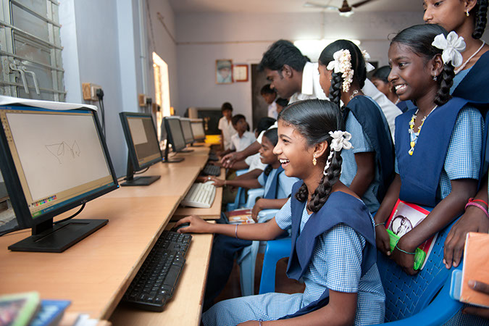
ছাত্র/ছাত্রীরা কী করছে?
ইন্টারনেট ব্যবহার করছে।

Slide 5

আজকের বিষয়
শিক্ষায় ইন্টারনেট

Slide 6
শিখনফল
এই পাঠ শেষে শিক্ষার্থীরা…
১। শিক্ষা ব্যবস্থায় কোন কোন ক্ষেত্রে ইন্টারনেটের ব্যবহার রয়েছে তা বলতে পারবে।
2। শিক্ষাক্ষেত্রে ইন্টারনেটের ব্যবহার করতে জানবে।

Slide 7
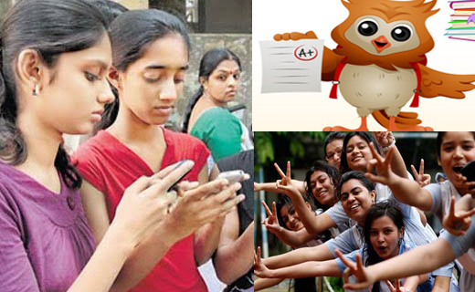
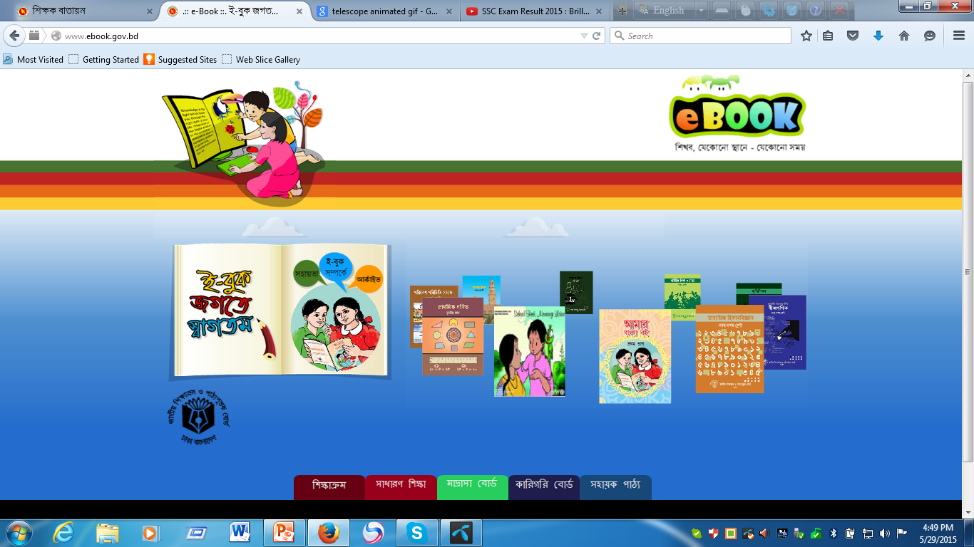

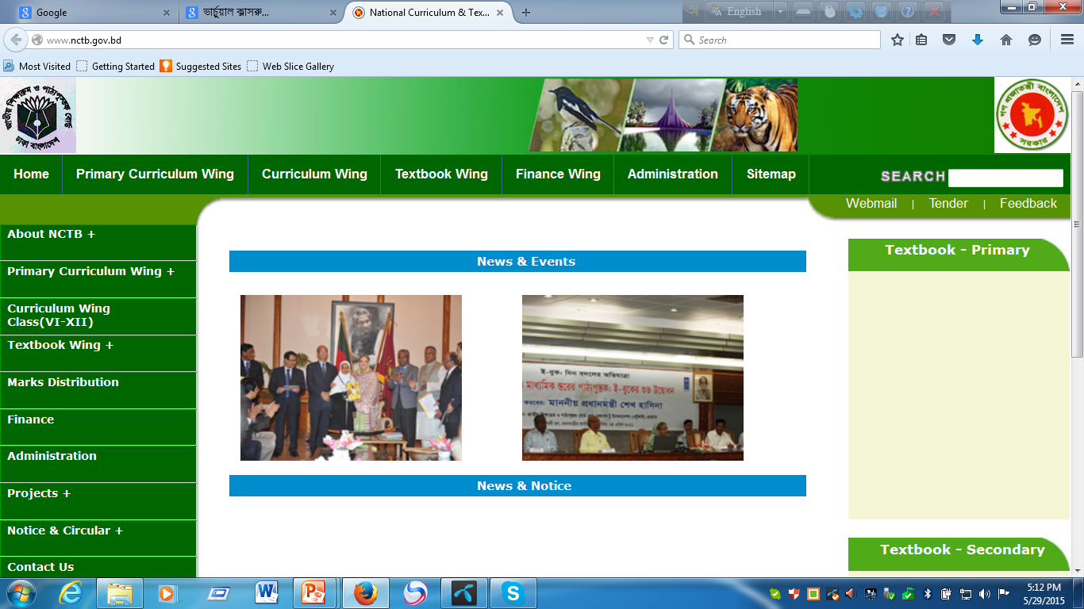
ইন্টারনেটে ফলাফল জানা
ইন্টারনেট থেকে
বই ডাউনলোড

Slide 8
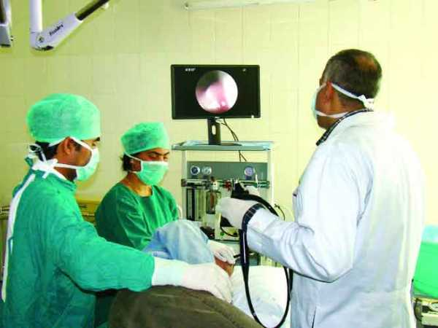
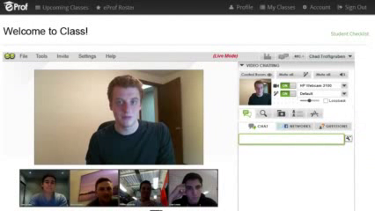
ভার্চুয়াল ক্লাস
ছাত্ররা দূরে বসে জটিল অপারেশন দেখতে পাবে

Slide 9
একক কাজ
১। শিক্ষা ব্যবস্থায় কোন কোন ক্ষেত্রে ইন্টারনেট ব্যবহার করা হয়?

Slide 10
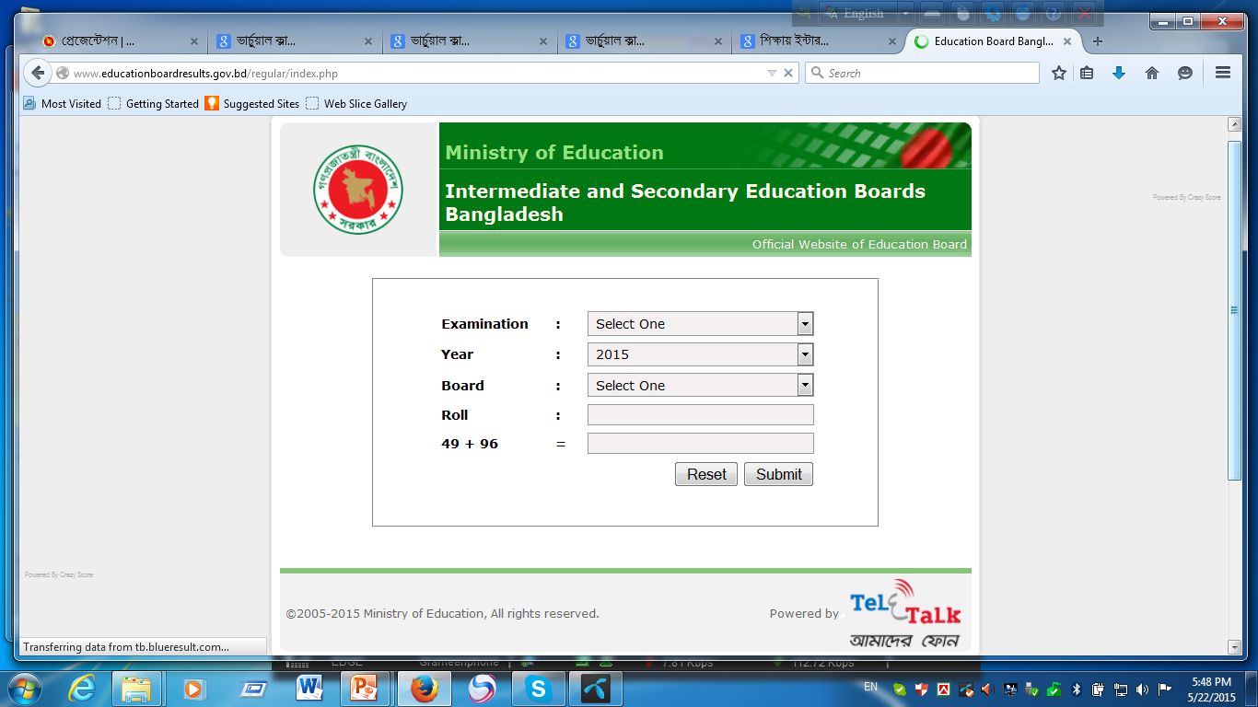
www.educationboardresults.gov.bd
JSC/JDC, SSC, HSC পরীক্ষার ফলাফল এই ওয়েবসাইটে পাওয়া যায়।

Slide 11


পরীক্ষার ফলাফল আজকাল ইন্টারনেট ব্যবহার করে মুহূর্তের মধ্যে পাওয়া যায়।
এসো এ নিয়ে একটি ভিডিও দেখি

Slide 12
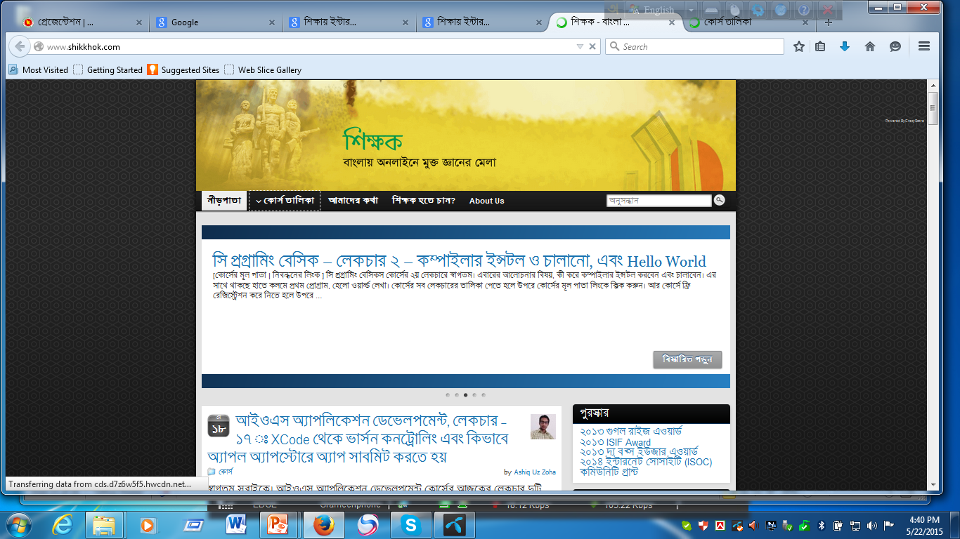
www ‍shikkhok.com
শিক্ষক ডট কম ওয়েবসাইটে অনেক শিক্ষকেরা নানা বিষয়ে কোর্স পড়িয়ে থাকেন।

Slide 13
এসো একটি ভিডিও দেখি

Slide 14
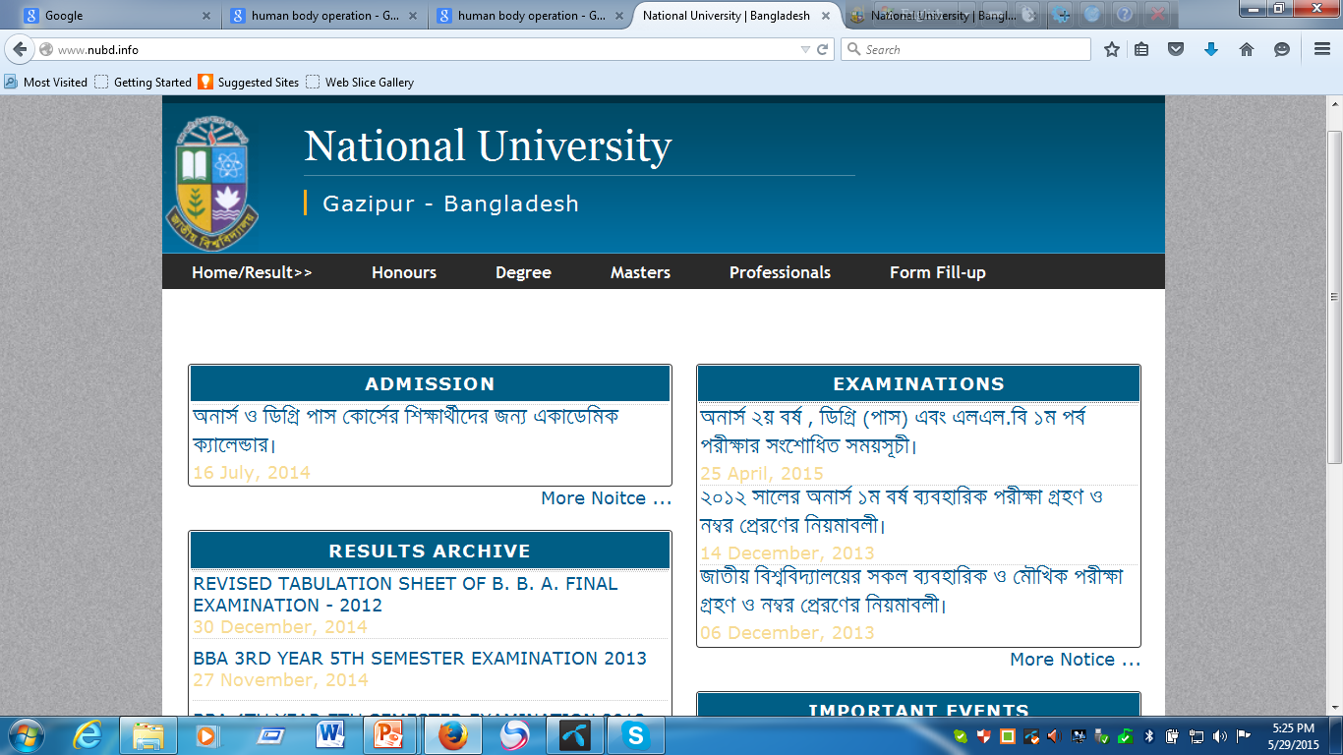
বিশ্ববিদ্যালয়ে ভর্তি পরীক্ষার ফলাফল এবং অনার্স ও
মাস্টার্স রেজিস্ট্রেশন, ফরম ফিলাপ, ফলাফল পাওয়া যায়।

Slide 15
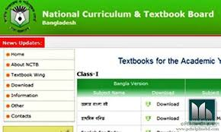
www.nctb.gov.bd
নিজের শ্রেণির যে কোন বই সংগ্রহ করতে পারবে।

Slide 16
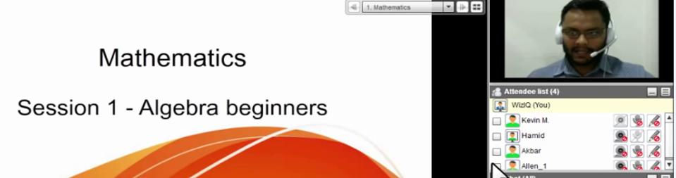
ভার্চুয়াল ক্লাসরুম
বিশ্ববিদ্যালয়ে শিক্ষক যখন পড়াবেন তখন সারা
দেশের অনেক ছাত্র/ছাত্রী সেটা শুনবে।

Slide 17
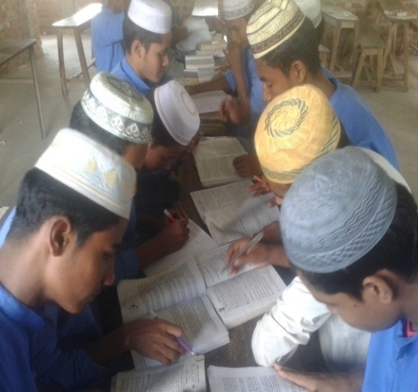

দলীয় কাজ
আজ থেকে একশ বছর পরে শিক্ষার ব্যাপারে তথ্য প্রযুক্তি কী ভূমিকা রাখতে পারে সেটি কল্পনা করে একটি দেয়াল পত্রিকা তৈরী কর।

Slide 19


ধন্যবাদ

